Slide 1
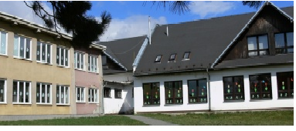
Budovy Školy
Autori: Lívia Šimalová, Nikolka Gallasová ,Simona Gallasová
Regionálna
výchova
ZŠ s MŠ Hladovka 5.A
ŠK. Rok 2012/2013

Slide 2
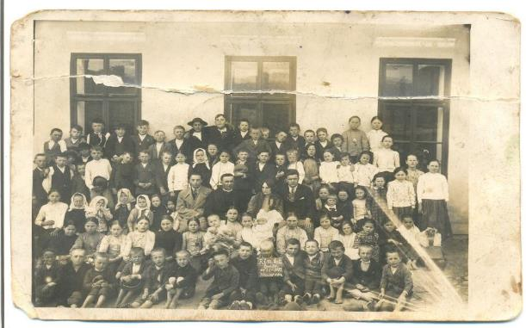
HLADOVKA V ROKU-1933-1934
Súkromný dom školy v roku 1933-1934, na fotografii sú odfotografovaní žiaci celej školy.
Škola mala názov Rímskokatolícka ľudová škola.
Na fotografii sú ľudia, ktorí v súčasnosti môžu mať okolo 90 rokov.

Slide 3
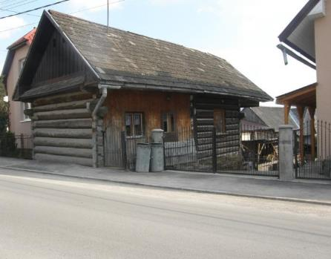
Toto je súkromný dom u Gusta Motýľa čd.14, tiež sa tu vyučovalo.

Slide 4
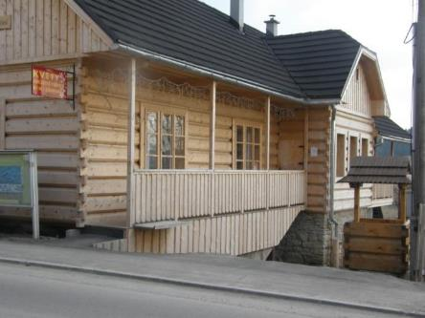
Toto je súkromný dom, v ktorom sa pre nedostatok miesta tiež vyučovalo. Dnes je tam kvetinárstvo a malé etnografické múzeum.

Slide 5
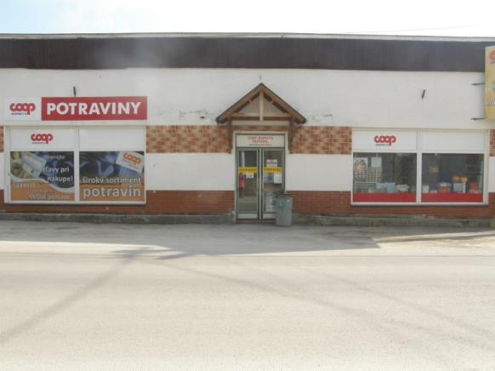
Aj v tejto budove sa vyučovalo, teraz je tam obchod.

Slide 6
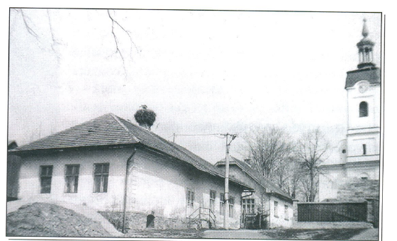
Toto je stará budova základnej školy v roku 1960. Nachádza sa pri kostole. Dnes je tam materská škola a školská jedáleň. l
Stará budova základnej školy

Slide 7
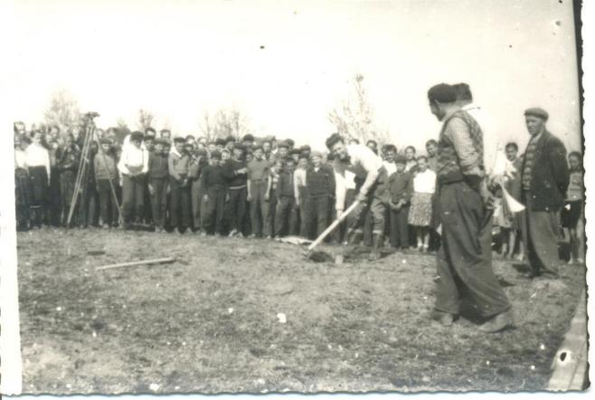
Takto sa začala stavať nová škola. Toto je pozemok a jej základy. Začala sa stavať v roku 1960 v máji.

Slide 8
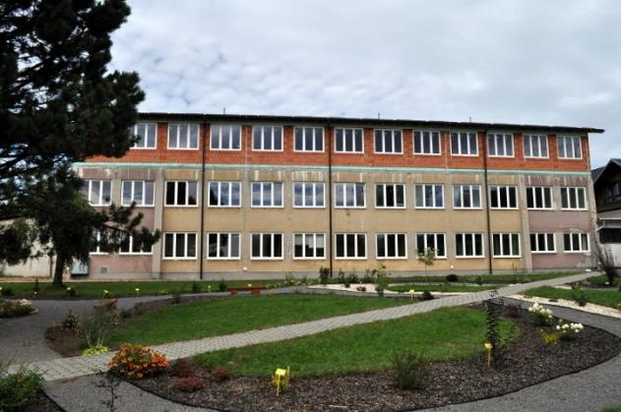
Naša oslávenkyňa učia sa v nej ročníky 5. – 9.

Slide 9
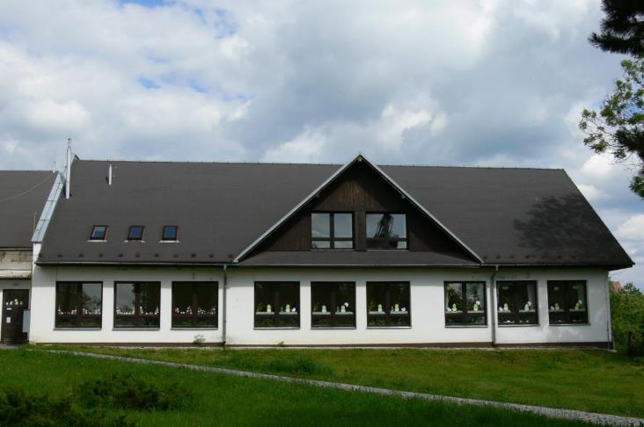
Nová budova školy 1. stupeň

Slide 10
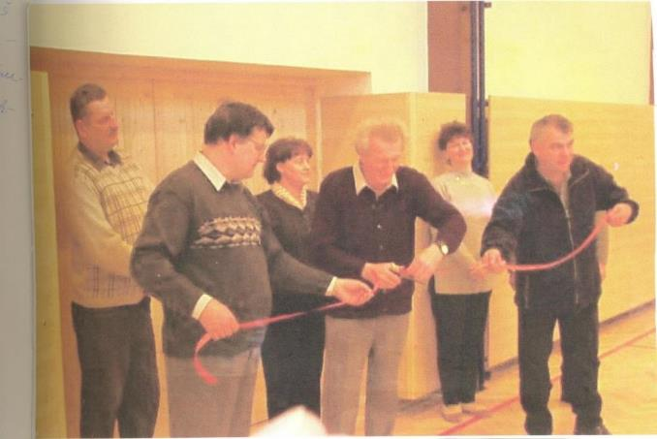
Telocvičňa
V roku 2003 navštívil našu školu minister školstva Martin Fronc a otvoril novú telocvičňu.

Slide 11
Nový ekopark
Toto je nový ekopark, ktorý sme si spoločne vybudovali a sme naň hrdí.

Slide 12
Ďakujeme za vašu pozornosť Dakujeme za vašu pozornoť

